Slide 1
10. AFEKTIVNÍ PORUCHY

Slide 2
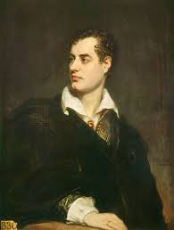
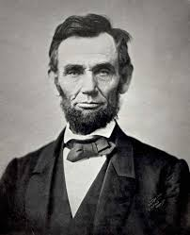
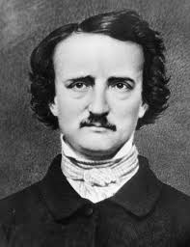
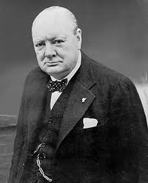
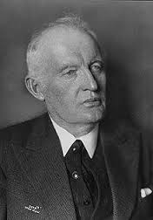
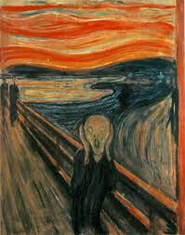
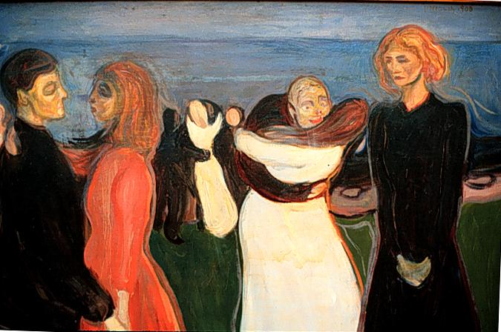

Slide 3
Manická epizoda
Nálada povznesená až po expanzivní.
Zvýšená aktivita.
Zvýšená hovornost.
Roztržitost.
Snížená potřeba spánku
Zvýšená sexuální aktivita.
Riskantní chování.
Manické bludy bývají velikášské a náboženské, paranoidně-perzekuční.

Slide 4
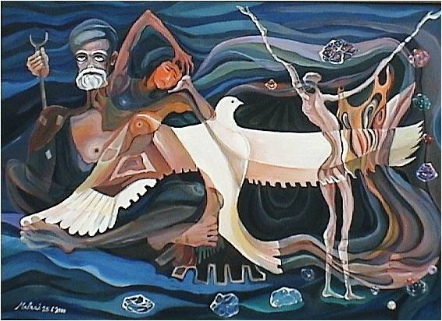
Bipolární afektivní porucha
Střídání manických a depresivních epizod.
Manické epizody trvají 3 – 4 měsíce, depresivní 6 – 9 měsíců.
Smíšená epizoda – při přechodu z jedné fáze do druhé – současně depresivní a manické symptomy.
Remise je stav bez známek afektivní poruchy.

Slide 5
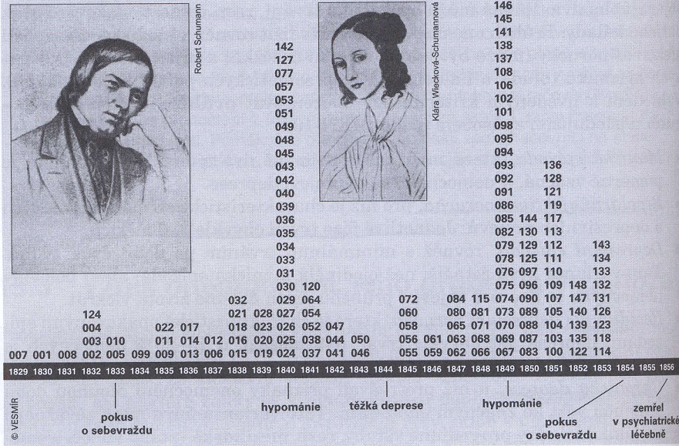
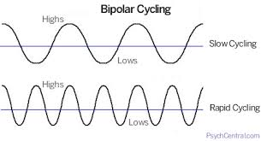

Slide 6
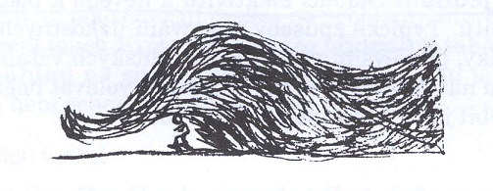
Depresivní epizoda
Nálada pesimistická, pocity beznaděje.
Ztráta prožitku radosti.
Pokles energie.
Pocity viny.
Poruchy spánku, snížená chuť k jídlu.
Ranní pesima.
Obsahem depresivních bludů jsou pocity viny, zájem o vlastní tělo a perzekuční bludy.

Slide 7
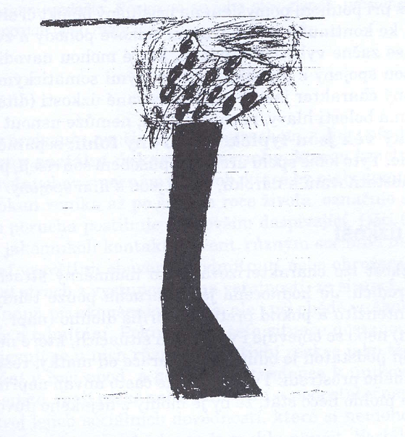
Sebevražda
U nejtěžších depresí chybí energie k jednání.
Zpočátku pouze fantazijní představy.
Postupně nabývají konkrétní podoby.
Nemocný zpočátku vysílá svému okolí signály o pomoc.
S rozhodnutím dochází
k paradoxnímu zklidnění.

Slide 8
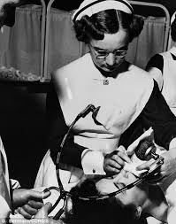
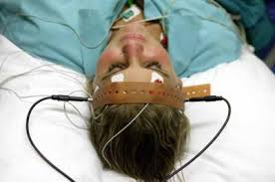
Rekurentní depresivní porucha
Opakované depresivní epizody.
Rekurentní sezónní deprese na podzim a v zimě.
Léčba afektivních poruch:
Psychoterapie – kognitivně-behaviorální a interpersonální terapie.
Stabilizátory nálady (lithium), antidepresiva (SSRI).
U těžkých forem elektrokonvulzivní terapie.

Slide 9
TRVALÉ PORUCHY NÁLADY
Cyklotymie
Střídající se stavy deprese a hypománie.
Dystymie
Mírná chronická deprese.
Počátek je obvykle již v dětství a dospívání.
Způsobuje zřetelné sociální selhávání.

